Slide 1
ДИДАКТИЧЕСКИЕ ИЗДАНИЯ ДЛЯ ИНТЕРАКТИВНОЙ ДОСКИ. СЕРИЯ «ИНТЕРАКТИВНЫЕ ЗАНЯТИЯ»

Slide 2
Серия программ
«Интерактивные занятия в ДОУ»
Особенности продуктов серии:
Являются высокотехнологичными многокомпонентными комплексами
Способствуют реализации задач различных образовательных и предметных областей
Сочетают инновационных и традиционных дидактических средств
Продукты созданы в сотрудничестве с творческой группой МГПУ «Информационно-коммуникационные и социальные технологии в образовании»

Slide 3
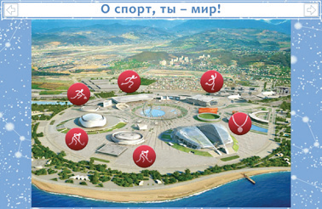
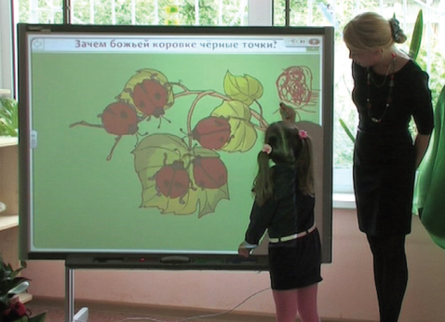
СОДЕРЖАНИЕ
мультимедийный ресурс по определенной теме
подробный сценарий занятия
видеозапись апробационного занятия в детском саду
элементы предметной среды
методические рекомендации
руководство пользователя

Slide 4
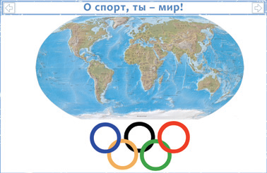
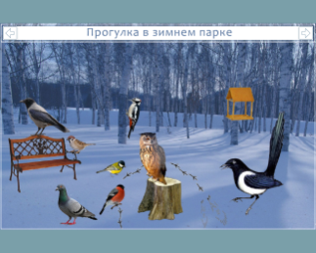
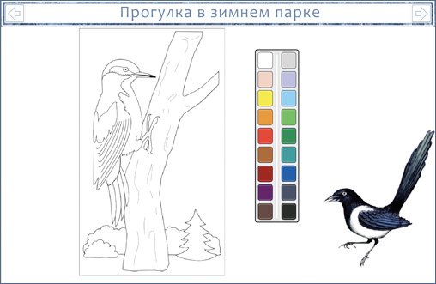
ОРГАНИЗАЦИЯ РАЗЛИЧНЫХ ВИДОВ ДЕТСКОЙ ДЕЯТЕЛЬНОСТИ
Рассматривание иллюстраций и беседа с педагогом
Составление описательных рассказов
Отгадывание загадок
Выполнение заданий
Дидактические игры и упражнения
Выполнение творческих заданий
Подвижные игры и музыкально-ритмические движения

Slide 5
ПЕРВЫЕ ИЗДАНИЯ СЕРИИ
«Прогулка в зимнем парке» – образовательная и коррекционно-развивающая деятельность по теме «Зимующие птицы» в старшей группе
«О спорт, ты – мир!» - занятие по ознакомлению с олимпийским движением в подготовительной группе
«Зачем божьей коровке чёрные точки?» - интерактивное занятие по экологии
в младшей группе

Slide 6
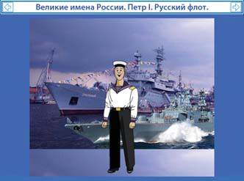
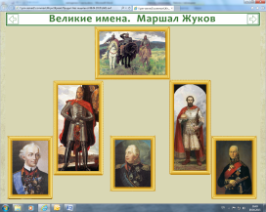
Серия программ
«Интерактивные занятия. Великие имена России»
Особенности продуктов серии:
Способствуют решению задач духовно-нравственного развития, патриотического воспитания, становления гражданской идентичности обучающихся
Разработаны для ознакомления дошкольников и младших школьников с государственными деятелями, представителями науки и культуры, оставившими яркий след в отечественной истории

Slide 7
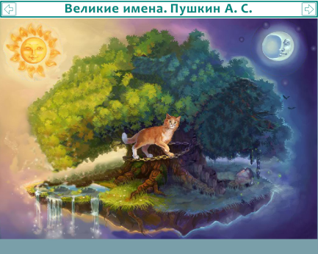
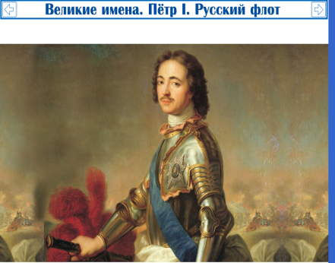
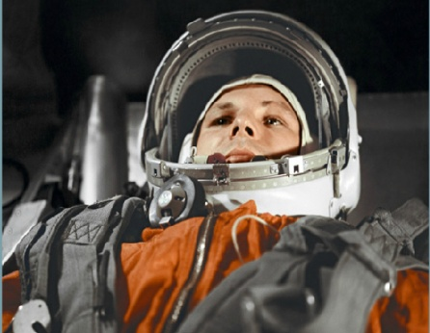
ПЕРВЫЕ ИЗДАНИЯ СЕРИИ
«Пушкин А.С.» - ознакомление с биографией и творчеством великого русского поэта
«Пётр I. Русский флот» - знакомство с историей создания русского флота и его основателем
«Маршал Жуков» - изучение важнейших событий в истории России, подвига народа в Великой Отечественной войне, биографии Г.К. Жукова
«Гагарин Ю.А.» - ознакомление с биографией первого космонавта, изучение планет Солнечной системы

